Slide 1

Introduction à ANgular
ISET BIZERTE
2019/2020

Slide 2
Pré-requis
Des connaissances solides en HTML
Une bonne connaissance du JavaScript
Des bases en CSS

Slide 3
Objectifs de l’Atelier
L’étudiant doit être capable de :
  Créer des components Angular
  Manipuler un template avec le databinding, les directives et les pipes
  Faire communiquer les components avec les services et les Observables
  Créer des Single Page Applications avec le routing
  Communiquer avec les utilisateurs avec les formulaires
  Déployer une application pour une exploitation online

Slide 4
Plan
C’est quoi Angular ?
Pourquoi Angular ?
Historique
Environnement de développement
Créez votre premier projet

Slide 5
I. C’est Quoi angular ?
Angular est une plateforme JavaScript (JavaScript Framework) qui permet de créer des applications web dynamiques.
Permet de créer des applications web côté client.
Permet de créer des applications web monopage (SPA)
  SPA = Single-Page-Applications
Angular utilise une approche par modules

Slide 6
II. Pourquoi Angular ?
Modular approach
Re-usable code
Development quicker and easier (validation, routing, …)
Unit testable
Google + Microsoft (Angular is here to stay)

Slide 7
III. Historique
2010 – Angular JS
2016 – Angular version 2
2016 Dec – Angular version 4
2017 Nov – Angular version 5
…
2019 Mai – Angular version 8
2019 Nov – Angular version 9
2019 Mai – Angular version 10

Slide 8
Angular 8
Angular 1
Angular 7
Angular …
Complete Re-Write
Angular 2
Just "Angular"
"AngularJS"
Incremental Improvments
No Complete Re-Writes!

Slide 9
IV. Environnement de développement
Node.js : est une plateforme logicielle libre en JavaScript.
NPM : est un package manager qui permet l’installation d’énormément d’outils et de libraries dont vous aurez besoin pour tout type de développement.
Angular CLI : ou “Command Line Interface” : d’Angular est l’outil qui vous permet d’exécuter des scripts pour la création, la structuration et la production d’une application Angular (permet d'exécuter des commandes depuis la console).
Text Editor (VS Code)

Slide 10
Node.JS
https://nodejs.org/en/

Slide 11
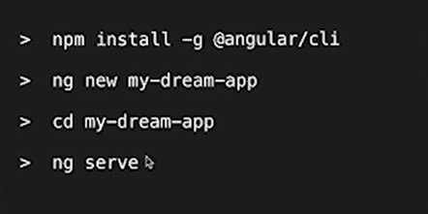
V. Créez votre premier projet
Angular CLI
A Command line interface for Angular.
ng new
The Angular CLI makes it easy to create an application that already works, right out of the box. It already follows our best practices!
ng generate
Generate components, routes, services and pipes with a simple command. The CLI will also create simple test shells for all of these.

Slide 12
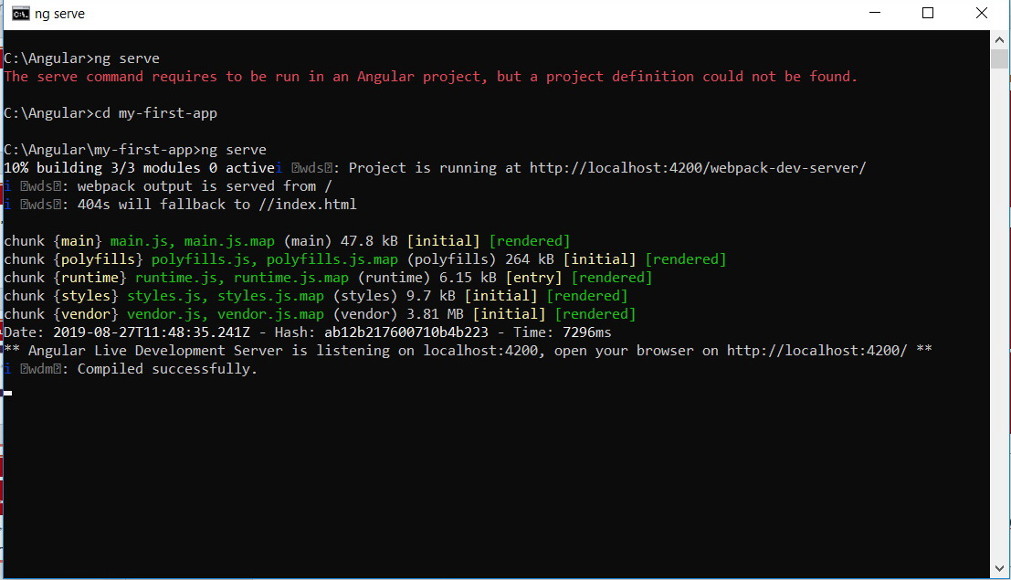
V. Créez votre premier projet
ng serve

Slide 13
http://localhost:4200/

